Slide 1

Introdução à linguagem Python
Fernando Henrique Vieira Trindade

Slide 2
Introdução
O que vamos aprender hoje:
O que são funções e por que usá-las
Como definir e usar funções
Passagem de parâmetros
Sub-rotinas e função main
Exemplos práticos do dia a dia

Slide 3
O que são Funções?
Definição: Função é um bloco de código que realiza uma tarefa específica e pode ser reutilizado sempre que necessário.
🏠 Analogia: Aparelhos Domésticos:
Microondas: Você coloca comida, aperta botões → comida aquecida
Liquidificador: Você coloca frutas → suco pronto
Calculadora: Você digita números → resultado aparece
💻 Funções em Python
Entrada: Dados que você fornece
Processamento: O que a função faz
Saída: Resultado que você recebe

Slide 4
O que são Funções?
Definição: Função é um bloco de código que realiza uma tarefa específica e pode ser reutilizado sempre que necessário.
🏠 Analogia: Aparelhos Domésticos:
Microondas: Você coloca comida, aperta botões → comida aquecida
Liquidificador: Você coloca frutas → suco pronto
Calculadora: Você digita números → resultado aparece
💻 Funções em Python
Entrada: Dados que você fornece
Processamento: O que a função faz
Saída: Resultado que você recebe
OBS: Pense nas funções como "assistentes virtuais" que executam tarefas específicas para você!

Slide 5
Por que usar Funções?
♻️ REUTILIZAÇÃO
Escreva uma vez, use milhares de vezes
Como ter uma receita que pode usar sempre
🗂️ ORGANIZAÇÃO
Código mais limpo e estruturado
Como organizar gavetas por categoria
🔧 MANUTENÇÃO
Fácil de consertar e atualizar
Mudança em um lugar só
👥 COLABORAÇÃO
Equipe trabalha melhor junta
Cada pessoa pode fazer uma função

Slide 6
Por que usar Funções?
♻️ REUTILIZAÇÃO
Escreva uma vez, use milhares de vezes
Como ter uma receita que pode usar sempre
🗂️ ORGANIZAÇÃO
Código mais limpo e estruturado
Como organizar gavetas por categoria
🔧 MANUTENÇÃO
Fácil de consertar e atualizar
Mudança em um lugar só
👥 COLABORAÇÃO
Equipe trabalha melhor junta
Cada pessoa pode fazer uma função

Slide 7
Por que usar Funções?
📖 Exemplo da Vida Real:
Sem funções: Toda vez que quer fazer bolo, precisa lembrar todos os passos
Com funções: Tem uma receita (função) para consultar sempre
⚠️ Sem funções, seu código fica:
Repetitivo e cansativo
Difícil de encontrar erros
Complicado de modificar
Impossível de trabalhar em equipe

Slide 8
Anatomia de uma Função
🔬 Estrutura Básica:
def saudar():
print("Olá! Como você está?")
# Para usar a função:
saudar()
🧩 Partes de uma Função:
def: Palavra mágica que diz "aqui começa uma função"
nome_da_funcao: Nome único para identificar sua função
(parametros): Dados que a função vai receber
return: Resultado que a função devolve

Slide 9
Funções sem Parâmetros
Características:
Funções que não precisam receber informações para funcionar.
Exemplos do Cotidiano:
Na Vida Real:
🚨 Alarme toca sozinho
📺 TV liga no canal padrão
📅 Calendário mostra data atual

Slide 10
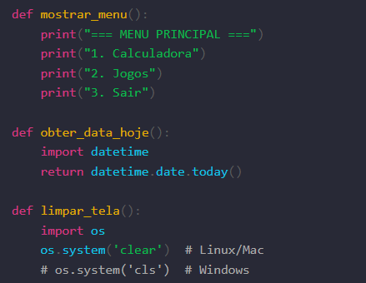
Funções sem Parâmetros

Slide 11
Funções com Parâmetros
📥 Conceito:
Funções que precisam receber informações para funcionar corretamente.
🎯 Parâmetros = Ingredientes da Receita
🏠 Analogias da Vida Real:
🎵 Alexa: "Toca música de [artista]"
📱 WhatsApp: Enviar mensagem para [contato]
🍕 Delivery: Pizza [sabor] para [endereço]
🌡️ Termostato: Definir temperatura [graus]

Slide 12
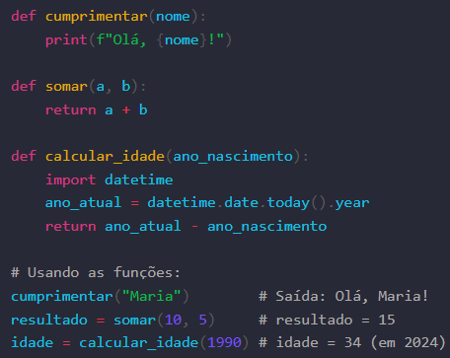
Funções com Parâmetros

Slide 13
Tipos de Parâmetros
📍 PARÂMETROS OBRIGATÓRIOS
Sempre devem ser fornecidos
Função não funciona sem eles
⭐ PARÂMETROS OPCIONAIS (com valores padrão)
Têm valores pré-definidos
Podem ser omitidos na chamada
🏷️ PARÂMETROS NOMEADOS
Podem ser chamados pelo nome
Ordem não importa

Slide 14
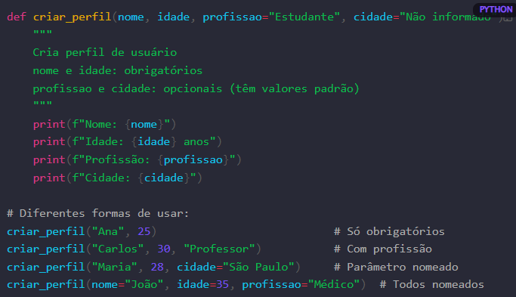
Tipos de Parâmetros

Slide 15
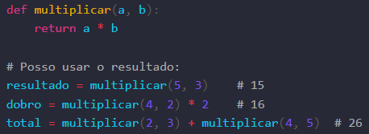
Return vs Print
📤 RETURN
Função: Devolve um resultado que pode ser usado
✅ Resultado pode ser guardado em variável
✅ Pode ser usado em cálculos
✅ Permite combinações

Slide 16
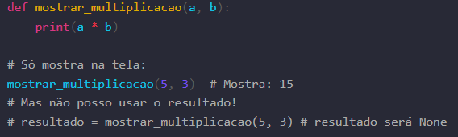
Return vs Print
🖨️ PRINT
Função: Apenas mostra algo na tela
❌ Só mostra, não "entrega" nada
❌ Não pode ser guardado
❌ Não pode ser usado em cálculos
✅ Bom para mostrar informações

Slide 17
Return vs Print
🖨️ PRINT
Função: Apenas mostra algo na tela
❌ Só mostra, não "entrega" nada
❌ Não pode ser guardado
❌ Não pode ser usado em cálculos
✅ Bom para mostrar informações

Slide 18
Função main
🚀 O que é if name == "main":
O bloco if __name__ == "__main__": é como a "porta de entrada" do seu programa.
🏠 Analogia: Casa com Várias Entradas
🚪 Porta Principal: Quando você executa o arquivo diretamente
🚪 Porta dos Fundos: Quando outro arquivo importa suas funções

Slide 19
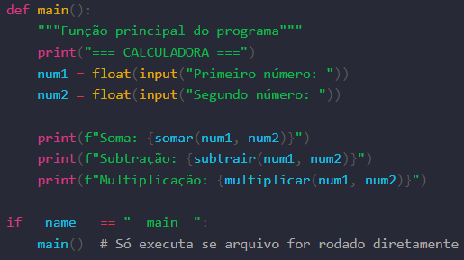
Função main

Slide 20
Função main
💡 Vantagens:
Suas funções podem ser importadas por outros programas
Código principal não executa automaticamente
Facilita testes e reutilização
Padrão profissional de programação

Slide 21
Escopo de variáveis
🌍 Local vs Global
ESCOPO = Onde uma variável pode ser "vista" e usada no código
📍 VARIÁVEIS LOCAIS
Existem apenas dentro da função
"Morrem" quando a função termina
Não interferem com outras funções

Slide 22
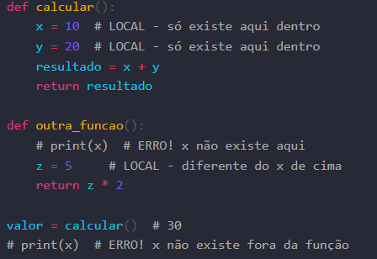
Escopo de variáveis

Slide 23
Escopo de variáveis
🌍 VARIÁVEIS GLOBAIS
Existem em todo o programa
Podem ser acessadas por qualquer função
Use com cuidado!

Slide 24
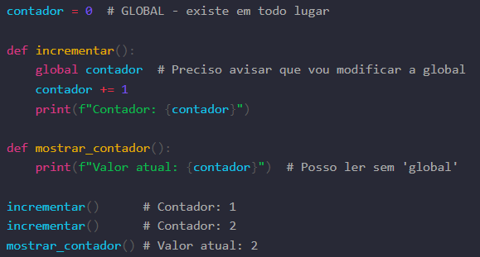
Escopo de variáveis

Slide 25
Boas Práticas
✨ Como escrever funções profissionais:
📝 NOMES CLAROS
Use nomes que expliquem o que a função faz
Prefira verbos: calcular_, obter_, validar_, processar_
🎯 UMA TAREFA POR FUNÇÃO
Cada função deve fazer apenas uma coisa
Se tem "e" no nome, provavelmente faz demais

Slide 26
Boas Práticas
📚 SEMPRE DOCUMENTE
Use comentários para explicar o que faz
Explique parâmetros e retorno
🧪 TESTE SUAS FUNÇÕES
Teste com diferentes valores
Pense em casos extremos

Slide 27
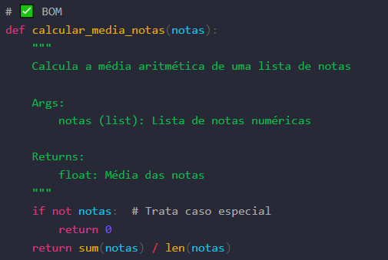
Boas Práticas

Slide 28
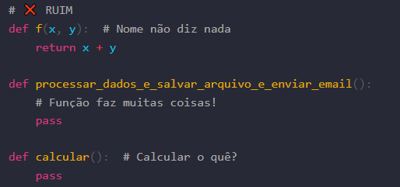
Más Práticas

